Slide 1
La hiérarchie des normes

Slide 2
La règle de droit : Comment est-elle?
Légitime
Générale
Abstraite
Il faut des autorités compétentes pour la définir .
Générale et Abstraite : pour pouvoir s’appliquer dans toutes les situations de la vie quotidienne.

Slide 3
La constitution : pourquoi est-elle si importante ?
Elle est basée sur l’Histoire , la Culture du pays concerné
  Etats-Unis : 17 Mai 1787 , G. Washington.
  ( Déclaration d’indépence : 4 juillet 1976)
  Stricte séparation des pouvoirs .
  France : Déclaration des droits de l’Homme et du Citoyen 1789
    Constitution du 4 octobre 1958 ( Texte écrit )
    Objectifs :
    Elle organise les pouvoirs publics
    C’est une garantie des libertés et des droits des individus.

Slide 4
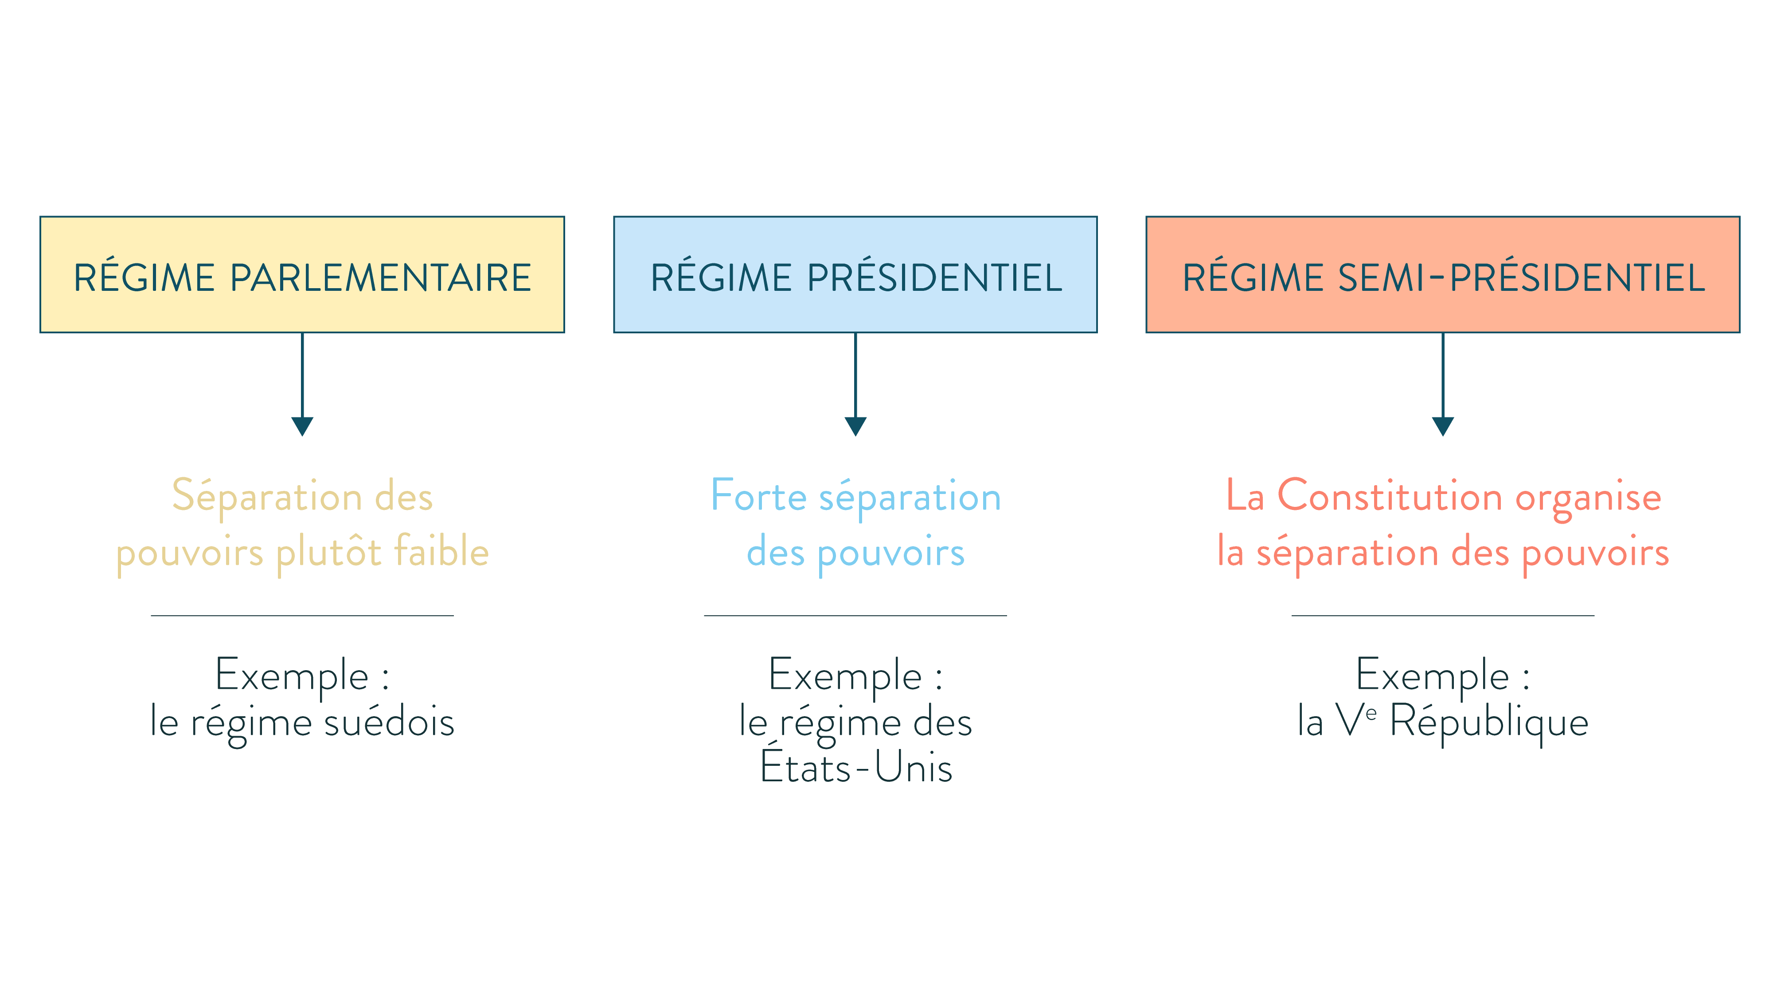

Slide 5
La constution : un concept fondamental
Le concept de constitution
Notion centrale : c’est une NORME
Norme FONDAMENTALE
https://youtu.be/P2mFTry-1r4
=> toutes les autres normes lui son subordonnées
  Elle définit les relations entre les administrations , les institutions + les relations entre elles
  Législatif ( Parlement ) – Exécutif – Judiciaire ( Juridictions , Juges ..)
  Bloc de constitutionnalité ( nouveau : Environnement – Corps de la constitution : révision constitutionnelle).

Slide 6


Hiérarchie des normes
Cette photo par Auteur inconnu est soumise à la licence CC BY-NC
https://www.dailymotion.com/video/x9jt2w
http://www.assemblee-nationale.fr/histoire/peinedemort/#:~:text=Peine%20de%20mort&text=Le%2018%20septembre%201981%2C%20par,Sceaux%2C%20ministre%20de%20la%20justice.

Slide 7
https://www.dailymotion.com/video/x9jt2w
1/ Est-ce que la « LOI » est incontestable?
2/ Constitution / Loi : quelle hiérarchie?
3/ Peut – on aisément modifier la Constitution française ?
Et la Constitution britannique?
1/ non.
2/ la Constitution est LA « NORME FONDAMENTALE », donc au – dessus de la LOI !
3/ Française non .
Britannique plus délicat ( chambre des Lords et chambre des communes + pas de constitution écrite )
https://youtu.be/F096tsOF0aU
=> Quelle hiérarchie des normes ?
Cf Textes : pyramide de Kelsen

Slide 8
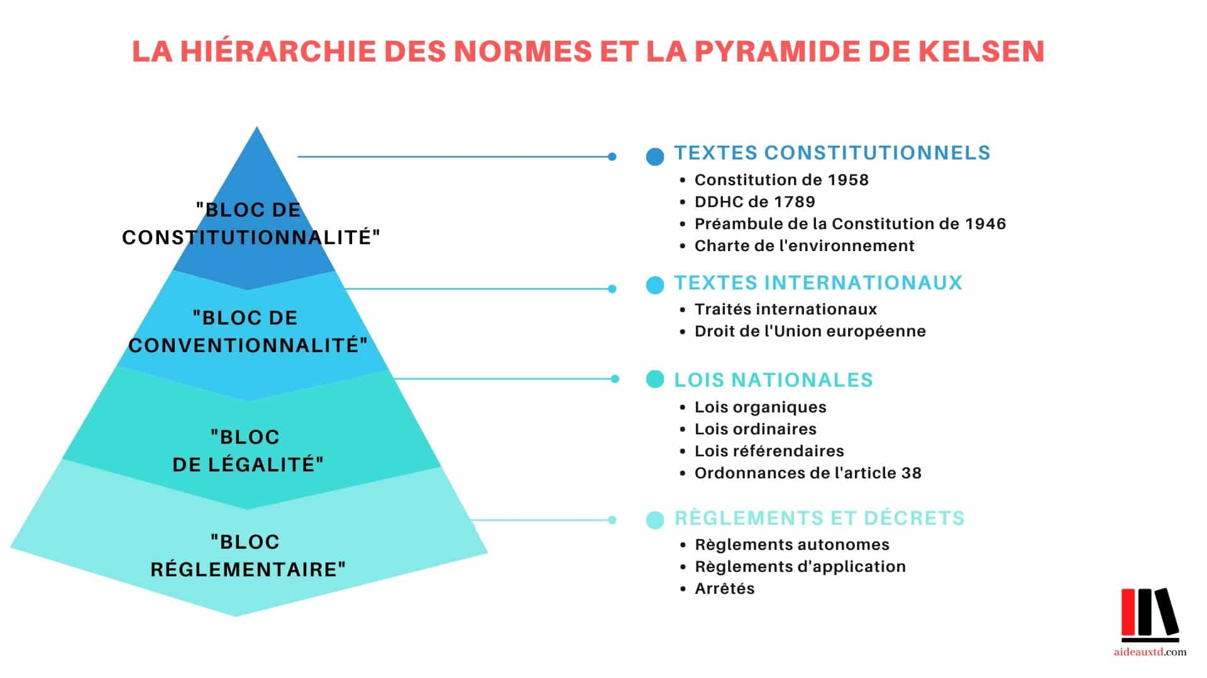

Slide 9
Le Conseil constitutionnel
Qui siège au conseil constitutionnel?
Combien sont-ils ?
Où siègent – ils ?
Comment sont-ils désignés?
  Nommés / de Droit.
Qui peut « SAISIR » le Conseil Constitutionnel? Comment s’appelle cela ?
Quelles sont les autres tâche du Conseil Constitutionnel?
https://youtu.be/x3q7bCroyog

Slide 10
Le conseil constitutionnel ( partie 2)
> Constitué de 9 sages
> Ils sont renouvelés par tier tous les 3 ans.
  Designés par :
  Président de la République
  Pdt. Sénat
  Pdt. Ass. Nationale
  Pdt. De la République désigne :
  Pdt. Du conseil constitutionnel.
  Membres de droit:
  Anciens Présidents de la République

Slide 11
Le conseil constitutionnel (partie 3)
Utilité / Rôles :
> Saisine possible par :
Avant : les « 4 Présidents »
maintenant aussi : députés ou sénateurs.
depuis 2008: tout citoyen.
=> QPC : Question prioritaire de constitutionnalité.
> Surveillance élections
( Parrainages d’élus à recueillir. … )

Slide 12
Cf . Textes.
Q19 > Vérifier qu’une loi , un règlement est en accord avec la norme la plus élevée de la règle de droit.
Q20> La NORME FONDAMENTALE doit toujours être respectée.
Q21 >
  USA : La cours suprême.
  France : Conseil constitutionnel depuis 1971 ( même si la Constituion existe depuis 1958 )
  Q22> QPC ou saisine par Ass Nat ou Sénat.

Slide 13

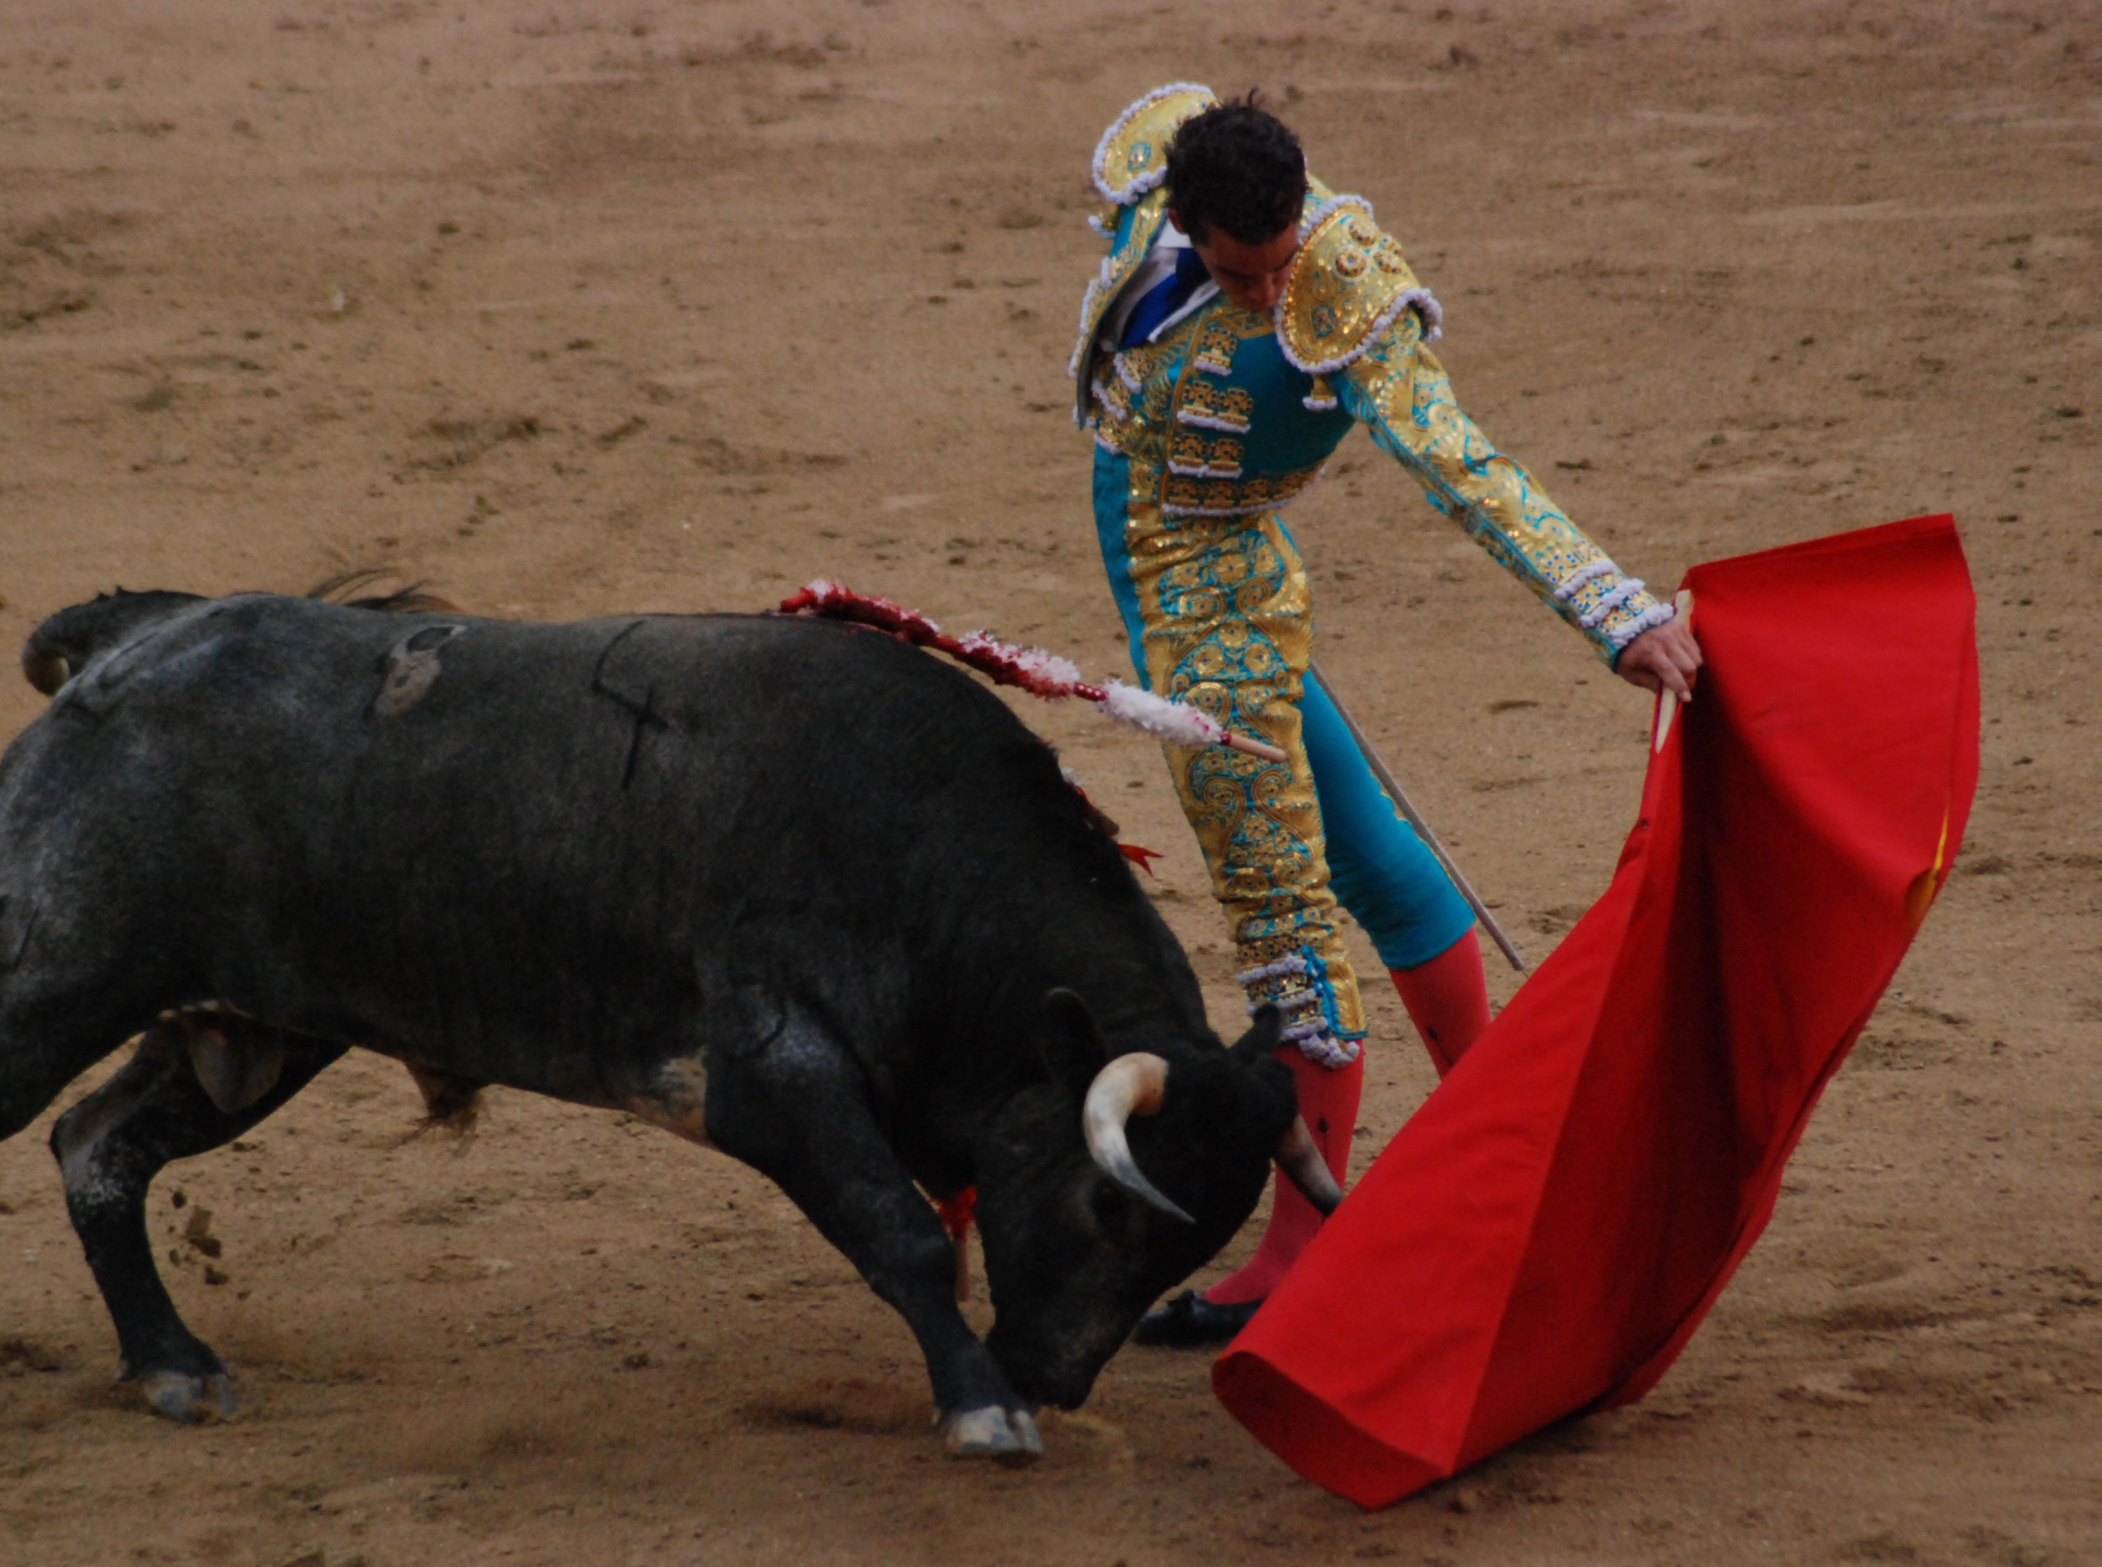
Débats dans l’opinion publique :
Doc. 13
Cette photo par Auteur inconnu est soumise à la licence CC BY-SA

Slide 14
Exemple de QPC
Q23 > une association anti-corrida + une asso. pour droit des animaux.
Q25 > Arguments des associations: cruauté , actes de crutauté sur animaux en captivité.
https://www.dailymotion.com/video/x6f7acf
Q26 > réponse du conseil constitutionnel: Les corridas peuvent continuer quand il y a une « tradition locale interrompue »

Slide 15
Concepts : à connaître !
Règle de droit ( raison d’être )
Constitution ( Norme fondamentale )
Conseil constitutionnel ( composition, fonctionnement )
Hiérarchie des normes : Pyramide de Kelsen.

